Slide 1
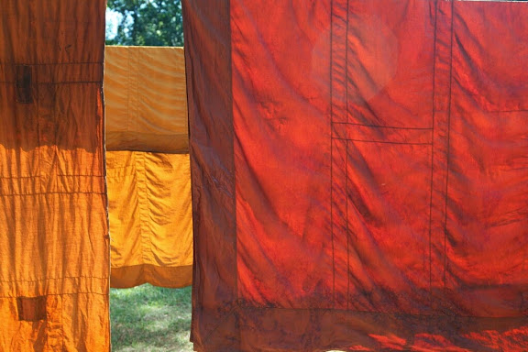
Anglická lesní sangha
Zdeňka Pitrunová

Slide 2
Proměny tradičního buddhismu
vnitřní dynamika (tradice není statická)
neustálá snaha o očistu, reformu, návrat
celková změna společnosti – modernizace (vlivem kolonialismu či westernizace
vliv západních ideí a praktik, inovace, nové struktury a formy organizace

Slide 3
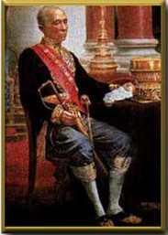
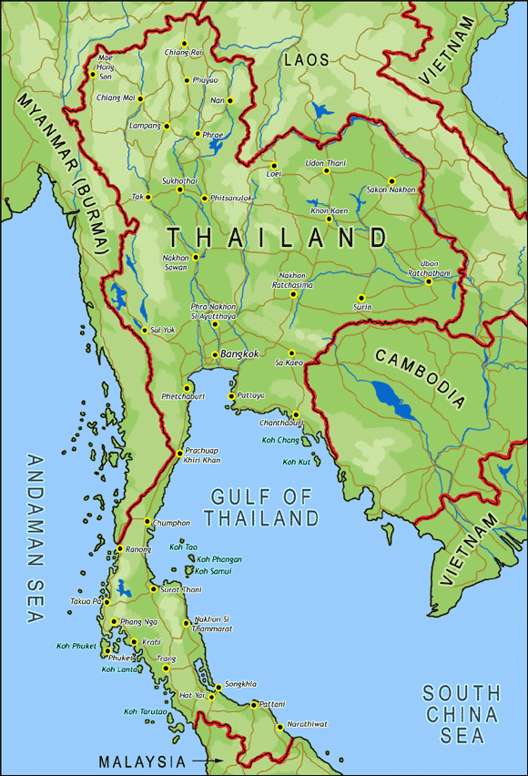
Thajsko (Siam): původ tradice
Král Mongut
(1851-1868)
reformy
hnutí Dhamma- jutika

Slide 4
Intenzivní modernizace společnosti
Po 2. světové válce
snaze o přizpůsobení sanghy moderní společnosti
zainteresování sanghy do nově nastolených problémů (zaměstnávání mnichů v rozvojových projektech i v projektech se značným politickým podtextem v duchu buddhismus kontra komunismus atd.)
1950 Asociace mladých buddhistů Thajska, jejímž cílem je „propagovat zachování dhammy v souladu se skutečnými zásadami buddhismu.“

Slide 5
Lesní mnišství
Dhutanga praxe
kláštery na SV Thajska.
Phra Adžan Mun Bhuridatta Théra (1870–1949).
Thudanga mnich
putoval do Barmy
již za svého života prohlášen za arahanta
přísný, asketický život
prokazování supranormálních schopností.
žáci Ajahn Lí, Adžan Čá a Adžan Maha Boowa.

Slide 6
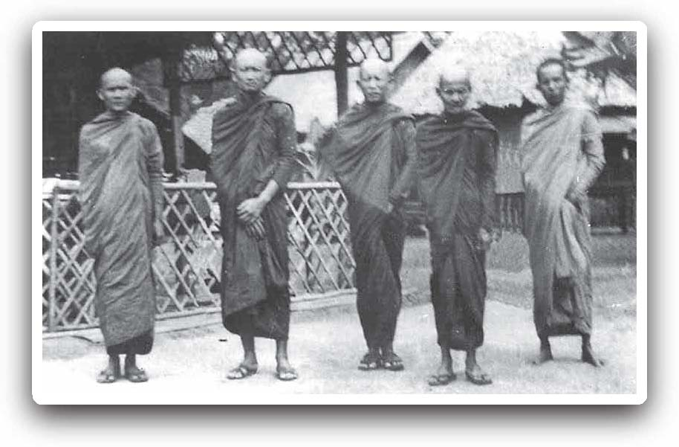

Slide 7
13. Dhudanga praxe
1. nenosit příjemné oblečení
2. nosit pouze tři kusy oděvů
3. jíst pouze jídlo získané na pindapádě
4. nevybírat si mezi domy, u kterých bude čekat na almužnu
5. jíst pouze jedno jídlo denně, žádné jídlo po poledni
6. všechno v jedné míse
7. nepřidávat si
8. nežít ve městě ani na vesnici, ideál lesa
9. žít pod stromy beze střechy
10. odmítat pobyt pod střechou
11. pobývat na pohřebištích
12. nespát na posteli
13. nikdy neulehnout

Slide 8
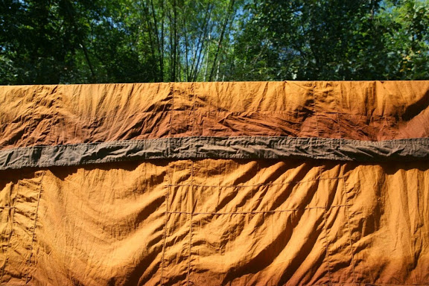
Lesní mnišství
nárůst počtu mnichů, kteří opustili oficiální mnišské struktury a vyhledali jednoduché podmínky
meditační praxe
přísná disciplína

Slide 9
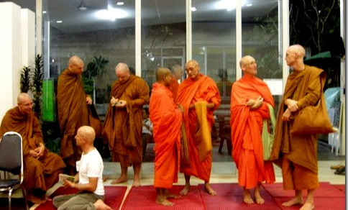
Různá roucha – různé tradice
Okrová roucha lesních mnichů…

Slide 10
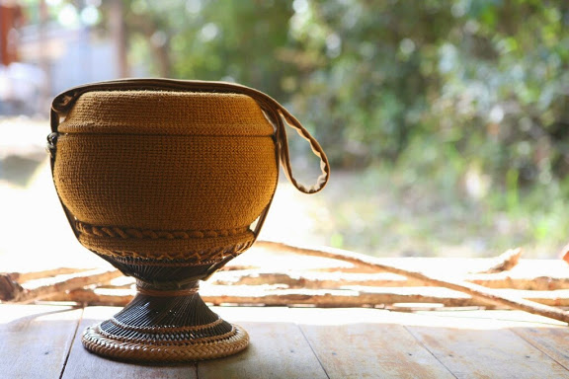
Adžan Čá a Adžan Sumedho

Slide 11
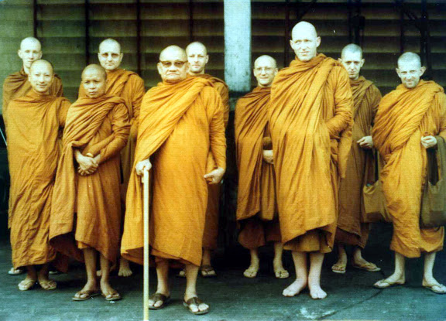

Slide 12
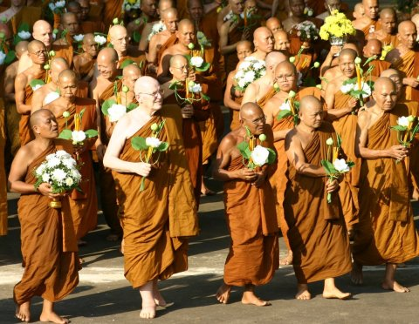
Adžan Sumedhó/Robert Jackman
nar. 1934 v Seattlu
studium čínštiny, historie
po službě v armádě pokračoval ve studiu orientalistiky
v roce 1963 ukončil MA program Jihoasijských studií

Slide 13

„Bob“ Jackman (dvacetiletý)
Válka v Koreji
(1950 – 1953)
zdravotník
US Navy

Slide 14
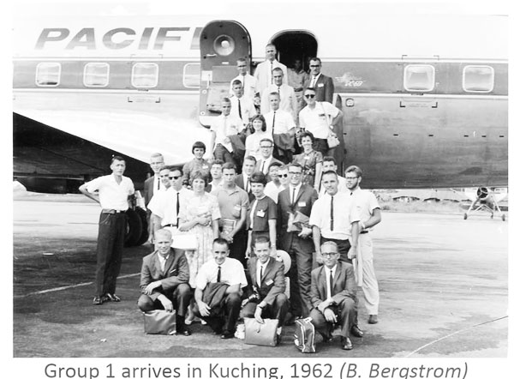
„Bob“ Jackman (třicátník)
1962 – 1964
Služba u Mírových sborů/
Peace Corps
na Borneu

Slide 15
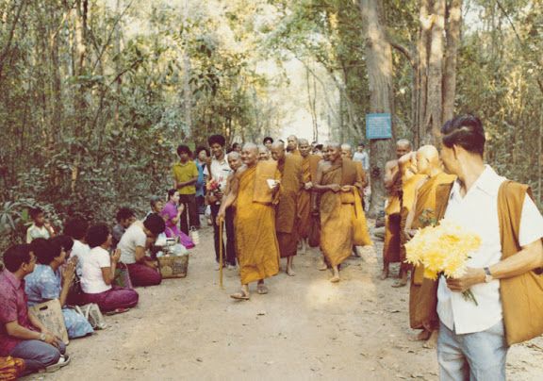
Žákem Adžana Čá
1966 vysvěcen jako novic
1967 - 1977
Klášter Wat Pa Pong

Slide 16
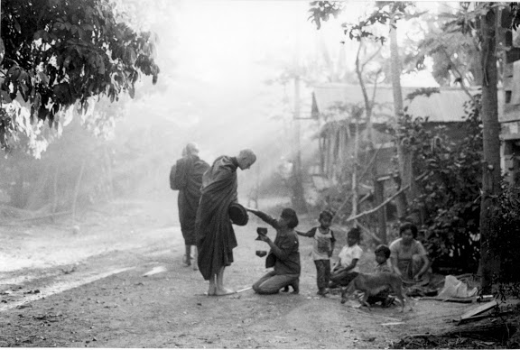

Slide 17
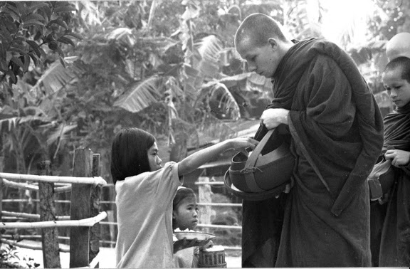

Slide 18
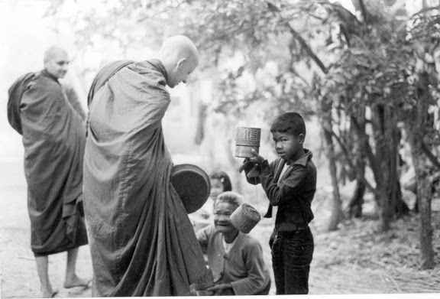

Slide 19
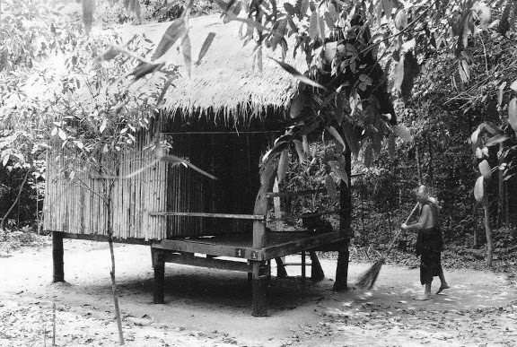

Slide 20

Reflexe v textech
„Někdy se vhled objeví v tom nejméně očekávaném okamžiku.
To se stalo mně, když jsem žil v klášteře Wat Pa Pong. Severovýchodní část Thajska se svými hustými lesy a rovnými planinami není zrovna to nejkrásnější i nejpříjemnější místo na světě; v letním období je tam strašné vedro.
Před každým svátečním dnem jsme museli jít a v odpoledním žáru zametat listí na cestičkách. Byly to ohromné plochy, co jsme museli zvládnout.
Strávili jsme celé odpoledne pod sálajícím sluncem, zpocení a metoucí listí na hromady hrubými košťaty; to byla jedna z našich povinností. Mně se to vůbec nelíbilo. Říkal jsem si: „Já tohle nechci dělat. Nepřišel jsem sem, abych zametal na zemi listí; jsem tady, abych se stal osvíceným – a oni mne místo toho nechají zametat listí. Navíc je vedro a já mám světlou kůži; mohl bych z toho dostat rakovinu kůže, když jsem tady v takovém horkém podnebí.“
Jedno odpoledne jsem tam tak stál a cítil se opravdu špatně, říkal jsem si: „Co tady vlastně dělám? Pro jsem sem přišel? Proč tu ještě jsem?“
Stál jsem tam se svým dlouhým hrubým koštětem a neměl jsem už vůbec sílu pokračovat v práci; litoval jsem sám sebe a všechno ostatní nenáviděl. Pak se najednou objevil Adžán Čá, ušklíbl se na mne a řekl: „Wat Pa Pong je plný utrpení, co?“ a odkráčel.”

Slide 21
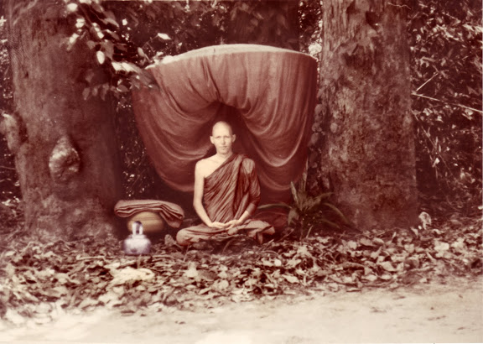

Slide 22
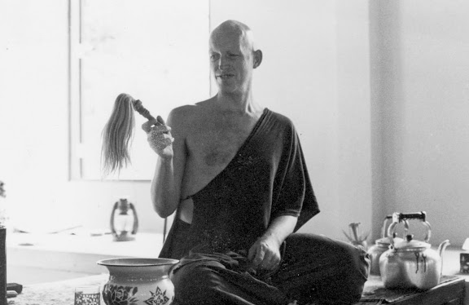
Opatem kláštera Wat Pah Nanachat
1975.
Založen mezinárodní klášter
Wat Pah Nanachat

Slide 23
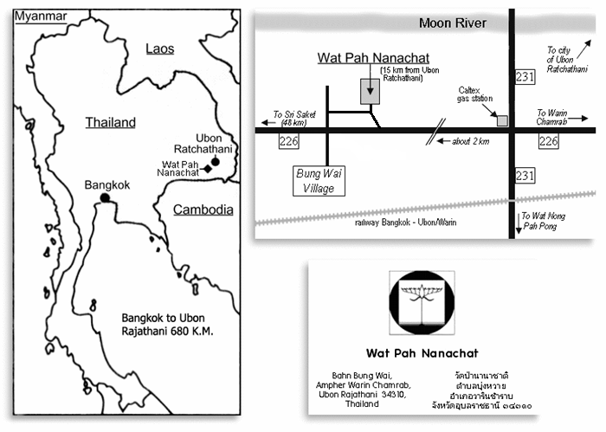
Jak se tam dostat?

Slide 24
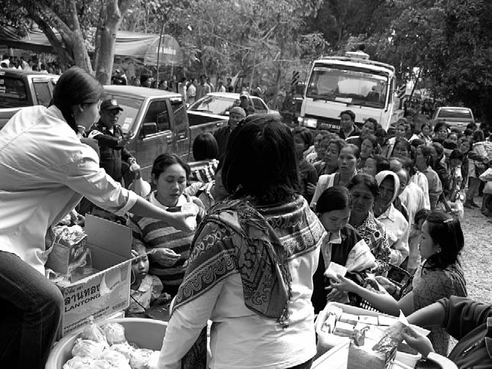
Wat Pah Nanachat: donátoři

Slide 25
Ve Velké Británii
situace byla „zralá“
existoval záměr
přišli na pozvání
dostatečná komunita Thajců, Sinhálců atd.

Slide 26
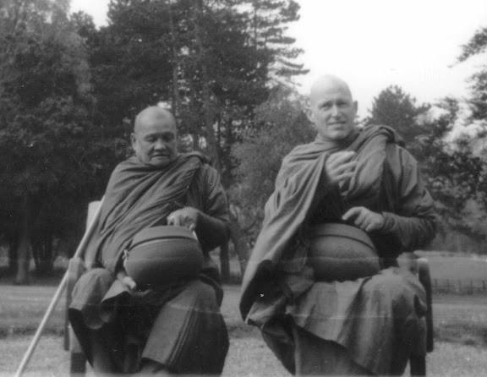

Slide 27
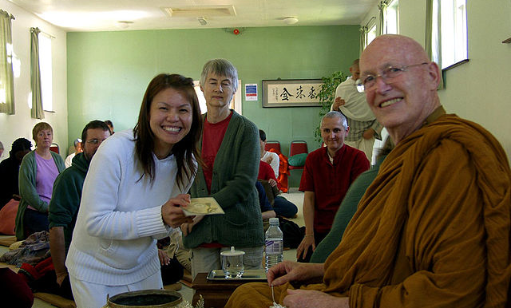
Adžan Sumedhó s žáky v Amaravati.

Slide 28
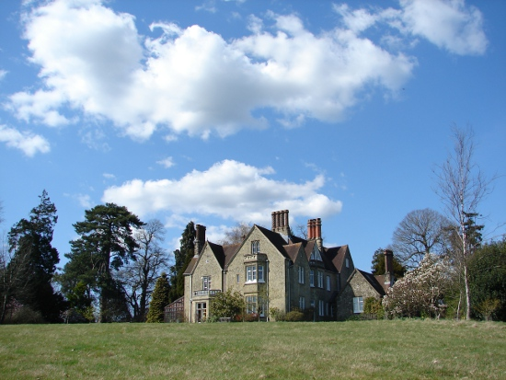
Chithurst house/ Chitaviveka
Viktoriánské sídlo a pozemky s lesem a rybníkem.

Slide 29
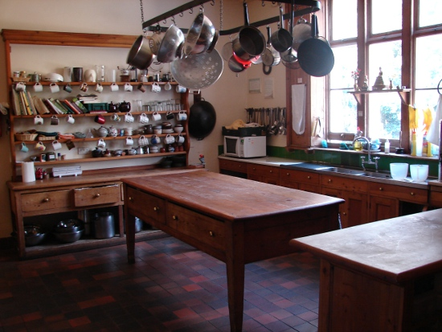
Dána
O jídlo se starají lajci a novicového hopřipravují v kuchyni.

Slide 30
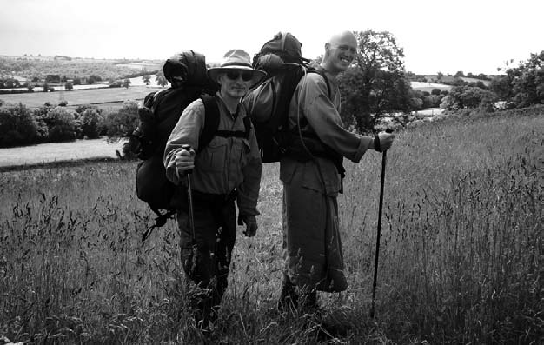
Tudong
Adžan Sučito si užívá svého dárku k 60 tým narozeninám.

Slide 31
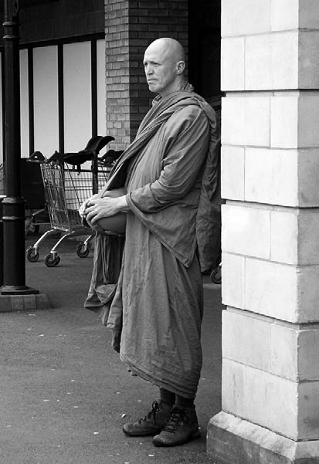
Tudong

Slide 32
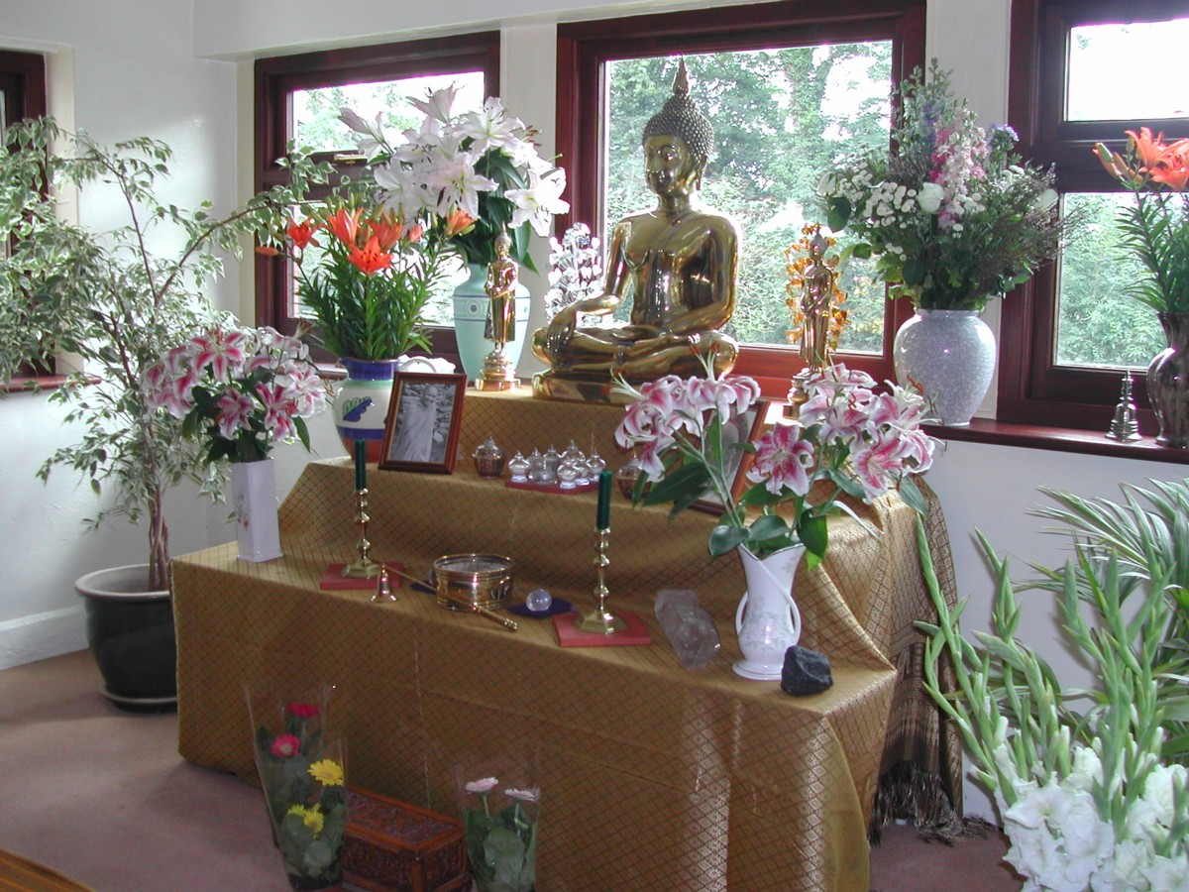
Hartridge Buddhist Monastery
Oltář v shrine room

Slide 33
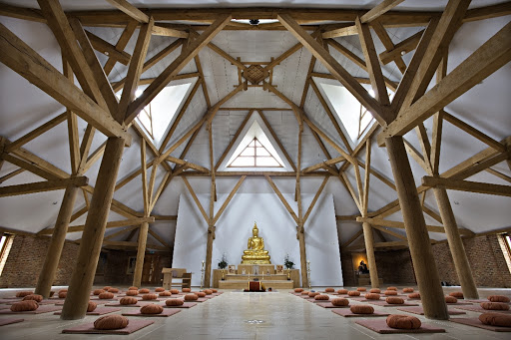
Amaravati Buddhist Monastery
1984

Slide 34
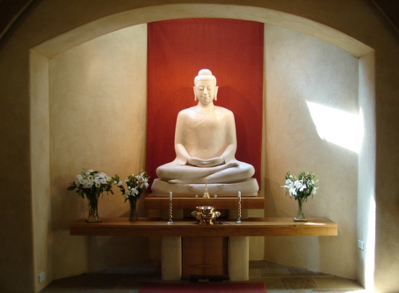
Meditační praxe a púja

Slide 35
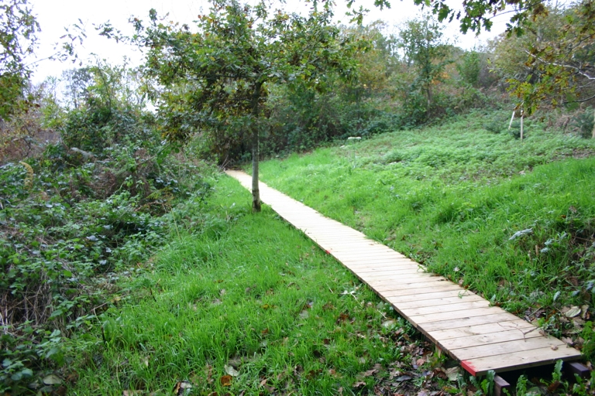
Meditační chodníček pro čankamanu

Slide 36
Další kláštery
Wat Pah Santidhamma (The Forest Hermitage)
Santacittarama (Itálie)
Budismo Theravada Da Floresta (Portugalsko)
Abhayagiri Buddhist Monastery (USA)
Dhammapala Buddhistisches Kloster (Švýcarsko)
Buddhistisches Waldkloster Muttodaya (Německo)
Tisarana Buddhist Monastery (Kanada)
Buddha Bodhivana Monastery (Austrálie)
Bodhinyanarama Monastery (Nový Zéladn)

Slide 37
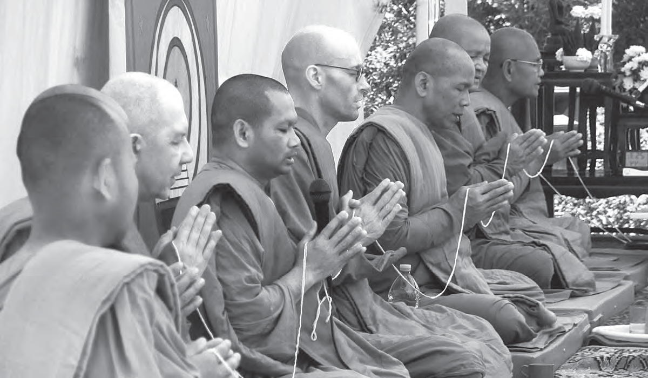
Santačitarana v Římě v Itálii – slavnost Kathina
Dostaly darem od thajského krále Bhumibola při příležitosti jeho 84 narozenin roucha.

Slide 38
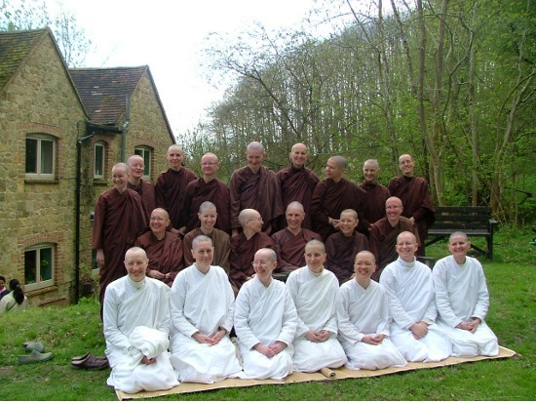
„Mnišky“/ „nuns“ v Chithurstu

Slide 39
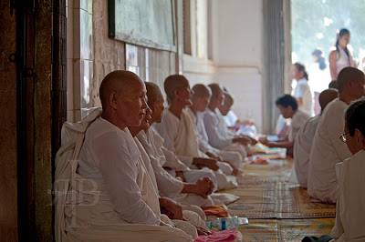
Méčí v Thajsku

Slide 40
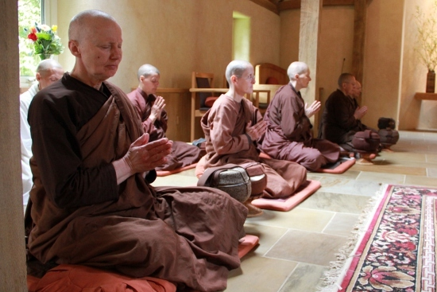
Mnišky
Adžan Čandasiri

Slide 41
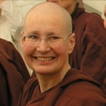
Adžan Čandasiri
(1947 ve Skotsku)
Vychována jako křesťanka
studium univerzity, therapeutka
v roce 1977 zájem o meditaci
první žena
spolupodílela se na utváření pravidel
vede meditační retreaty – mladí lidé a dialog s křesťanstvím
retreaty v ČR

Slide 42
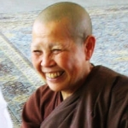
Adžan Bodhipala
1940 v JV Asii
vdaná, matka 3 dětí a babička 5 vnoučat
v roce 1999 byla vysvěcena jako Sīladharā u učitele Adžana Sumedho
Venerable Ajahn Sumedho was her Preceptor.
vystudovala aplikovanou matematiku a pracovala po 20 let jako počítačová programátorka
Proč se rozhodla pro život v klášteře?
Pochopila, že není lepší místo na zemi, které by jí umožňovala stát se pozorovatelem aktivit její mysli a zároveň může nashromáždit dobré skutky/zásluhy službou sanze v Amaravati

Slide 43
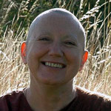
Adžan Metta
1953 v Německu
Byla vdaná, má syna, pracovala jako sekretářka
od roku 1984 praktikovala meditaci v různých skupinách, různé workshopy
V Thajsku nejdřív u Adžana Buddhadasi ve Wat Suan Mokkh
V roce 1993 anagarika v Amaravati, sīladharā v roce 1996

Slide 44
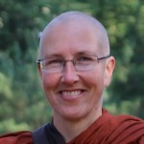
Ajja Anandabodhi
poprvé navštívila Amaravati
v roce 1990 s přítelem
V roce 1992 anagarika, 1995 siladhara
V roce 2009 she moved to the U.S. on invitation of the Saranaloka Foundation, to help establish Aloka Vihara,
V roce 2011 opustila tradici Adžana Čá a přijala svěcení bhikkhuní

Slide 45
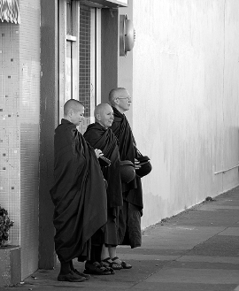
tudong
a „taking“ the
sign of the samana
out into the world
„walking of faith“

Slide 46
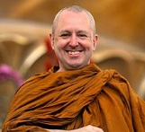
2008
Adžan Brahm opat kláštera
Bodhinyana v Austrálii
22. 10. 2009 Brahm s Bhante Sujato vysvětil čtyři bhikkhunis Venerable Ajahn Vayama aVenerables Nirodha, Seri and Hasapanna.
Rada starších v Thajsku na svém zasedání 1. 11. rozhodla vyloučit Adžana Brahmavamso a klášter Bodhinyana ze skupiny Wat Pa Pong klášterů

Slide 47
Po roce 2008 odešla více než polovina všech mnišek:
A) odložili roucho
B) přijaly bhikkhuní svěcení

Slide 48


Slide 49
Další literatura
BBC dokument:
How Buddha comes to Sussex
http://www.youtube.com/watch?v=H5-Fzob9MZc

